Slide 1
ŽENSKÝ POHLAVNÍ SYSTÉM

Slide 2
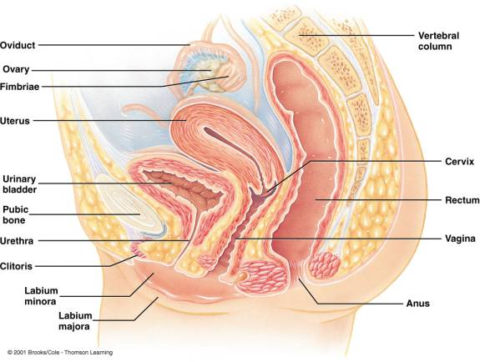
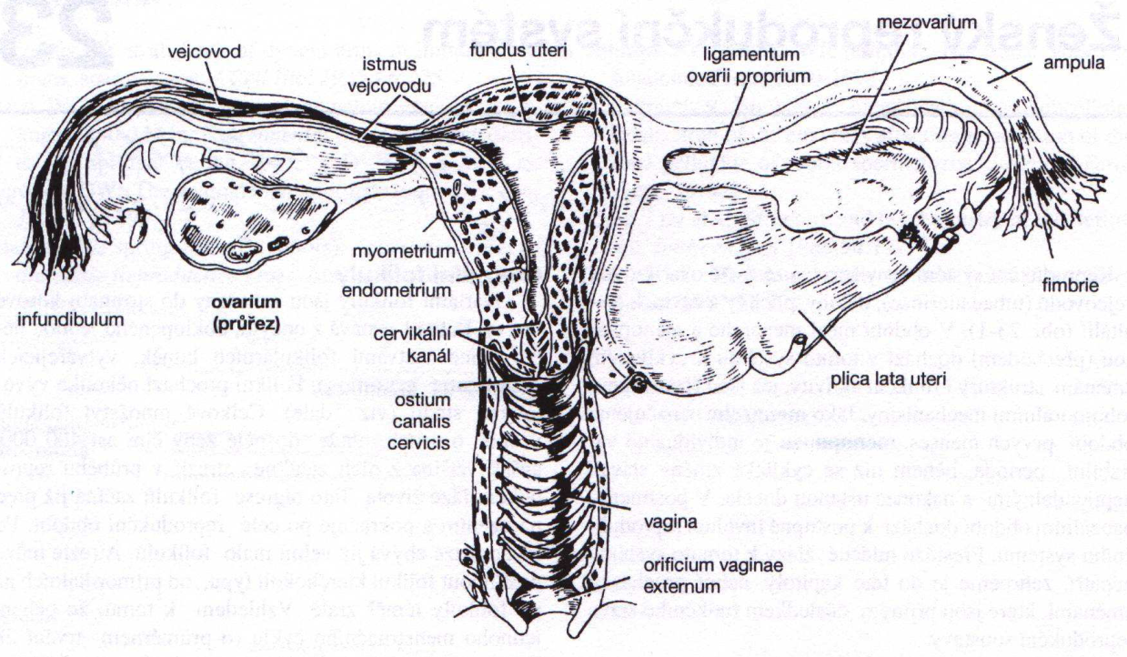
Ženský pohlavní systém
Vnitřní pohlavní orgány:
  vaječníky (ovaria)
  vejcovody (tubae uterinae)
  děloha (uterus)
  pochva (vagina)
Zevní pohlavní orgány:
  labia maiora
  labia minora
  vestibulum vaginae
  clitoris
Vnitřní ženské pohlavní orgány

Slide 3
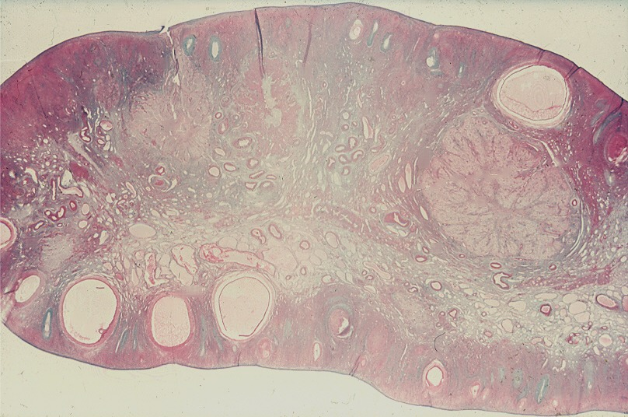
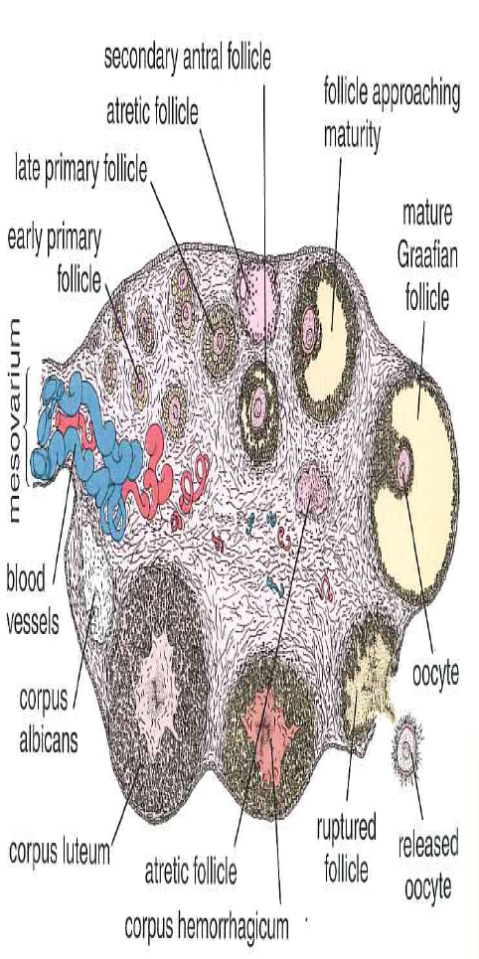
OVARIUM
tenká tunica albuginea krytá zárodečným epitelem (kubický jednovrstevný epitel)
MEDULLA – řídké kolagenní vazivo, četné cévy (zona vasculosa)
ÚHIEM
F
CL
F
F
F
CORTEX
řídké kolagenní vazivo bohaté na fibroblasty
FOLIKULY: primární, sekundární, terciární (F), CL = corpus luteum

Slide 4
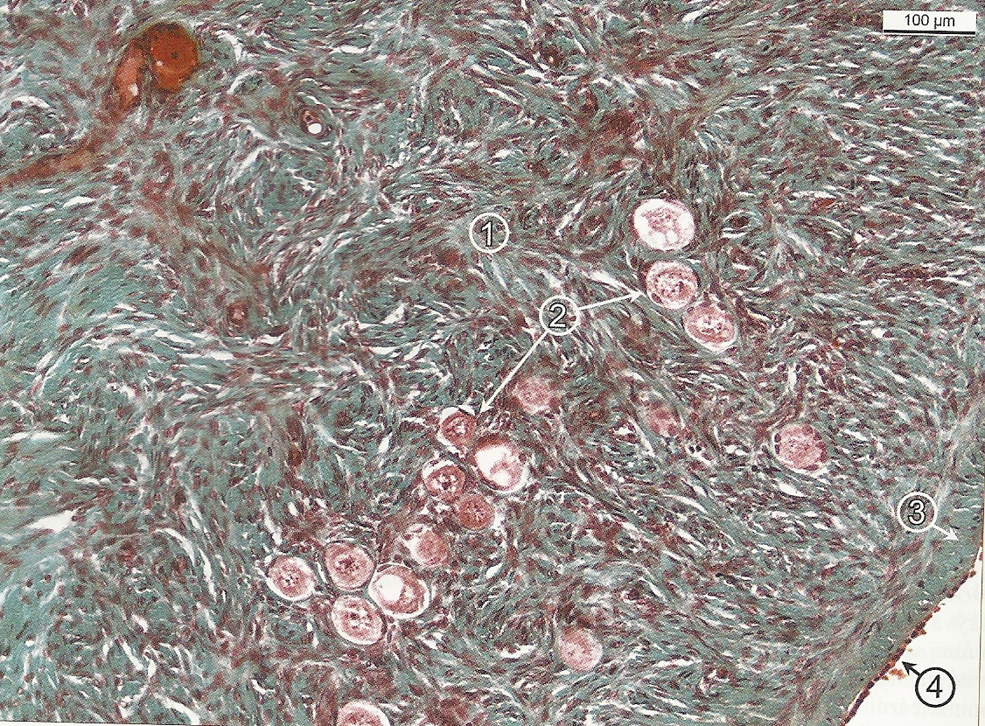
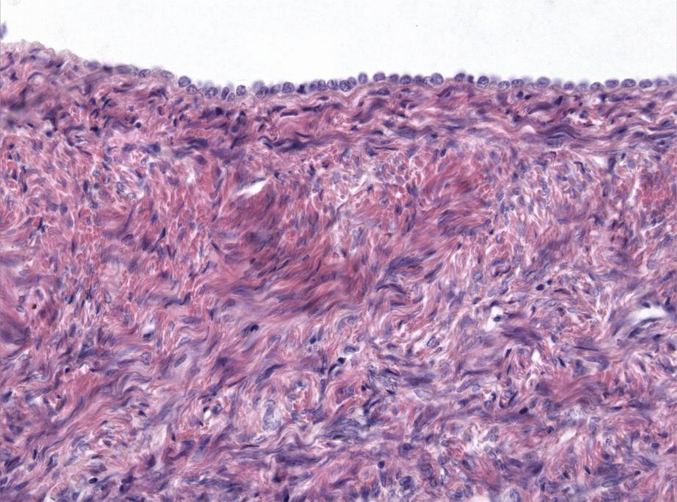
OVARIUM –„zárodečný“ epitel (jednovrstevný kubický) pokrývá povrch nad tunica albuginea;
pod tunica albuginea kůra ovaria – vazivové stroma s vysokým zastoupením buněčné složky
Detail kůry ovaria.
(Massonův zelený trichrom)
1-vazivo kůry
2-primární folikuly
3-tunica albuginea
4-zárodečný epitel

Slide 5
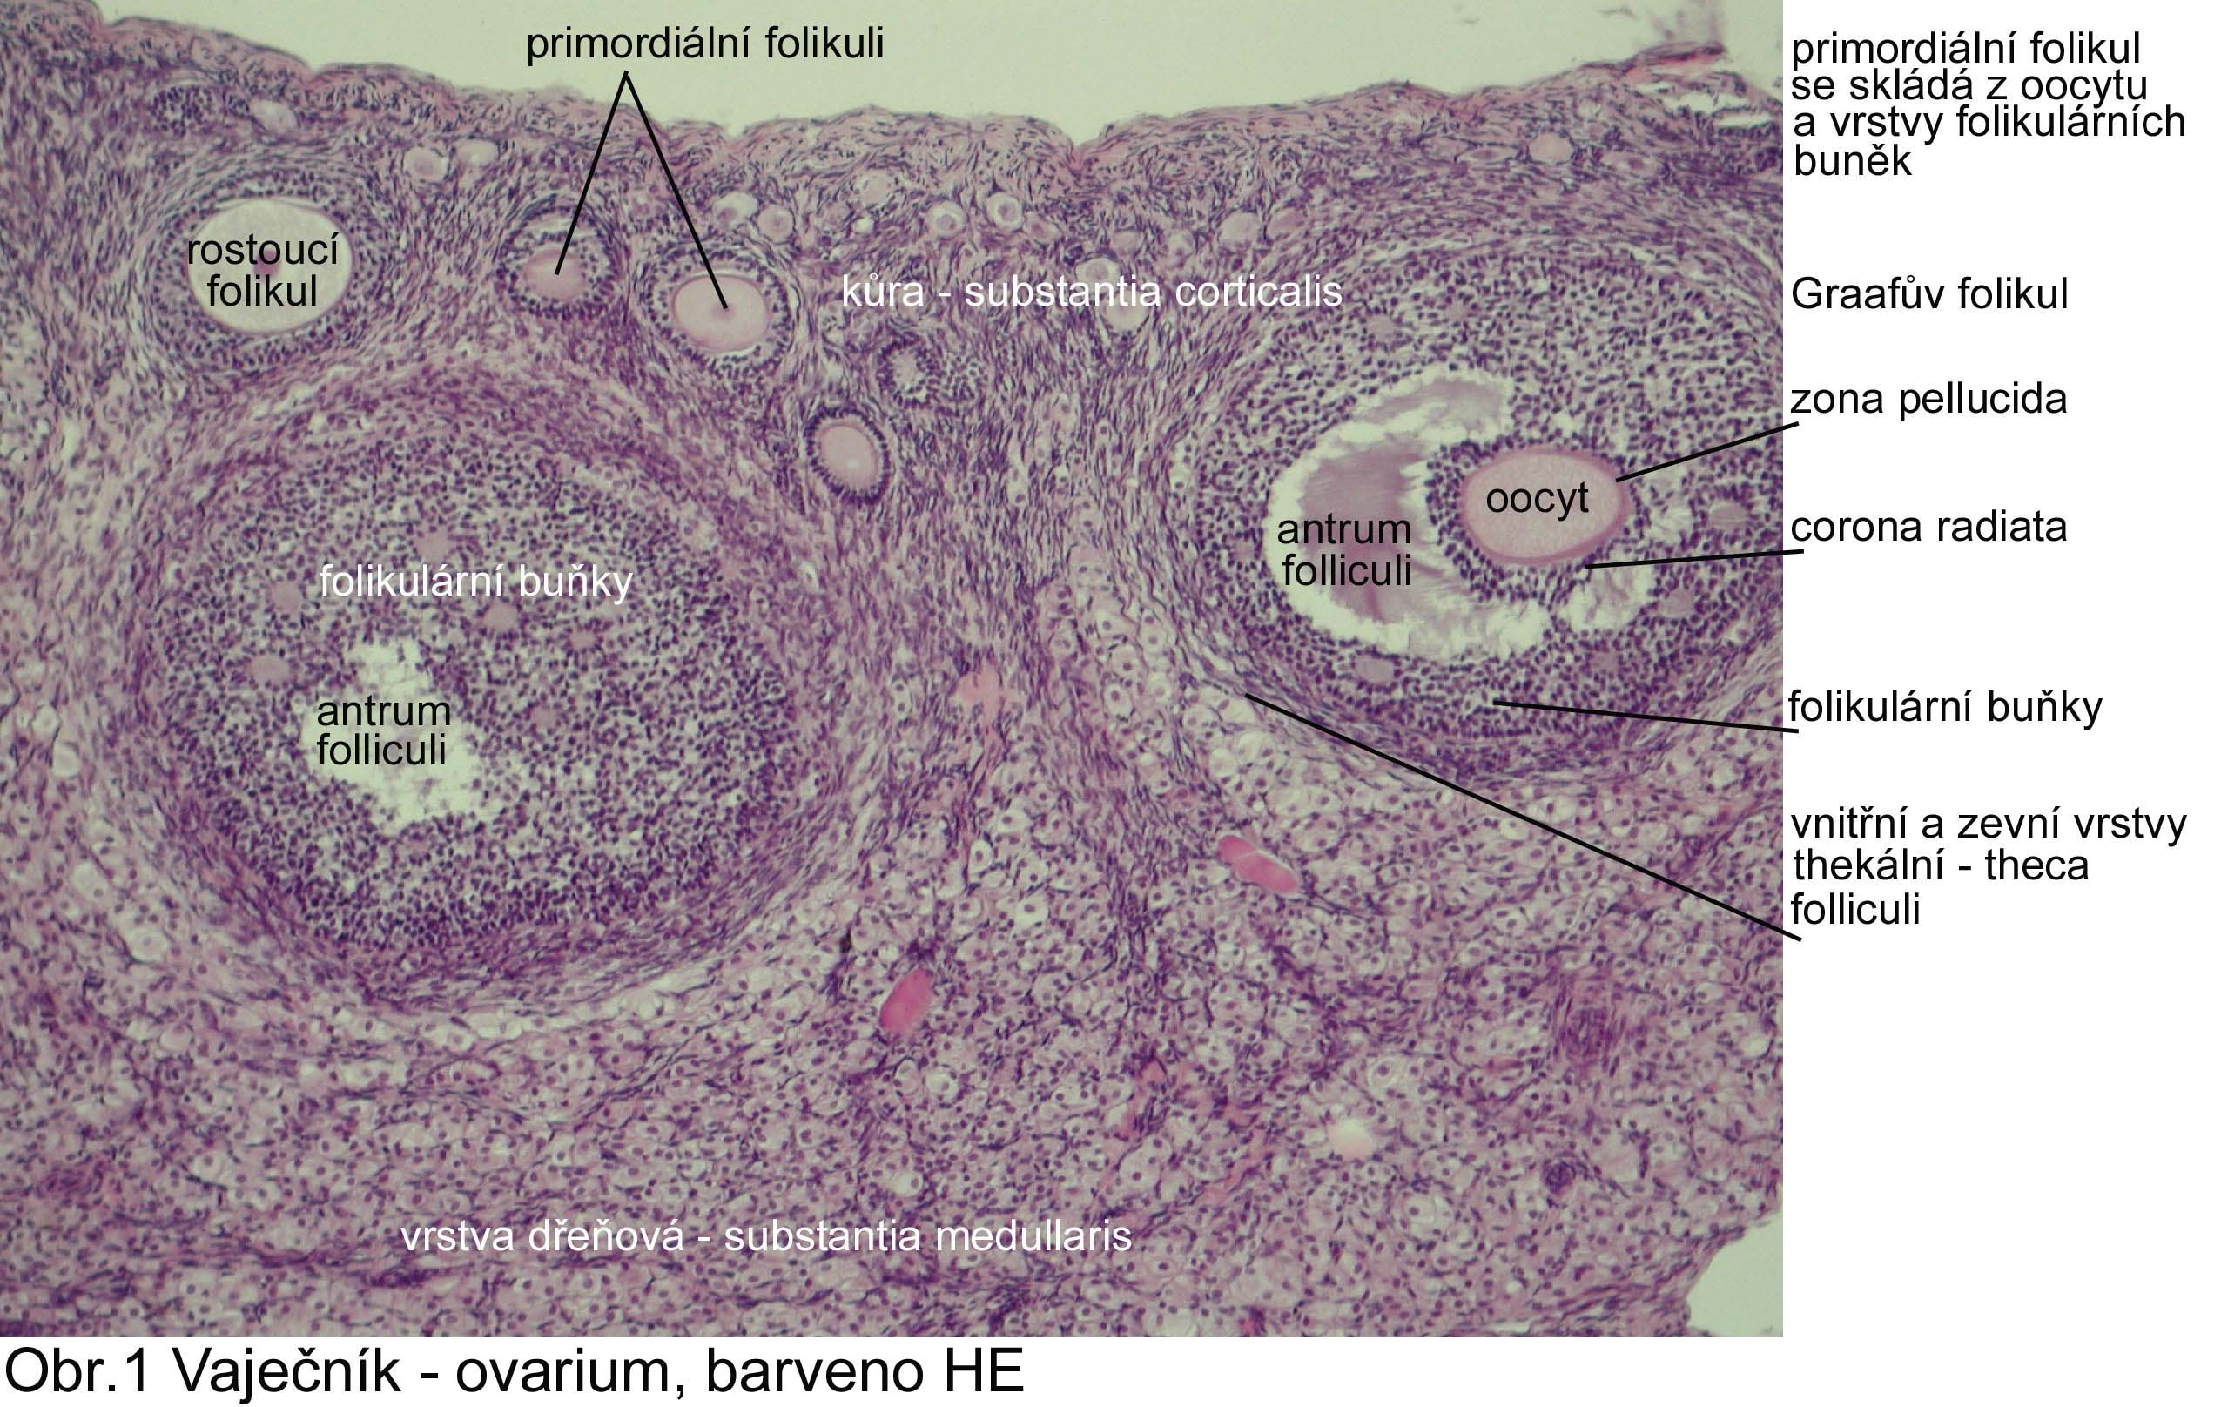
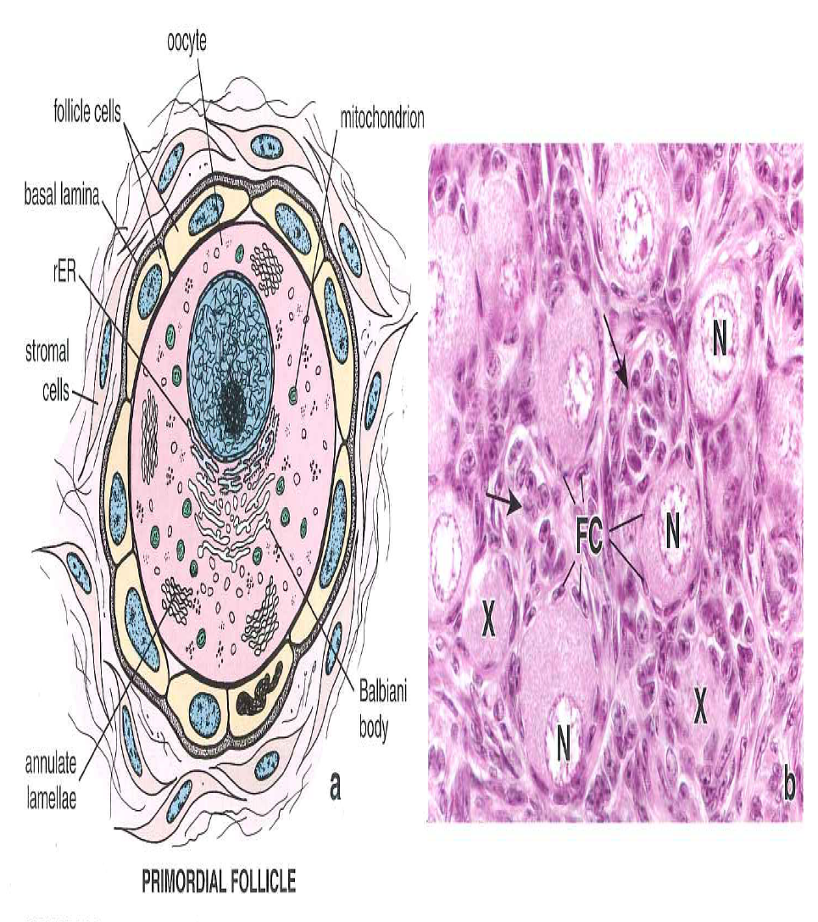
OVARIÁLNÍ FOLIKULY
Folikul sestává z oocytu, obklopeného jednou nebo více vrstvami folikulárních buněk, vytvářejících membrana granulosa.
Ovarium
Primordiální folikuly: nejpočetnější v období před narozením. Po narození se již netvoří.Sestávají z primárního oocytu, obklopeného jedinou vrstvou oploštělých folikulárních buněk.

Slide 6
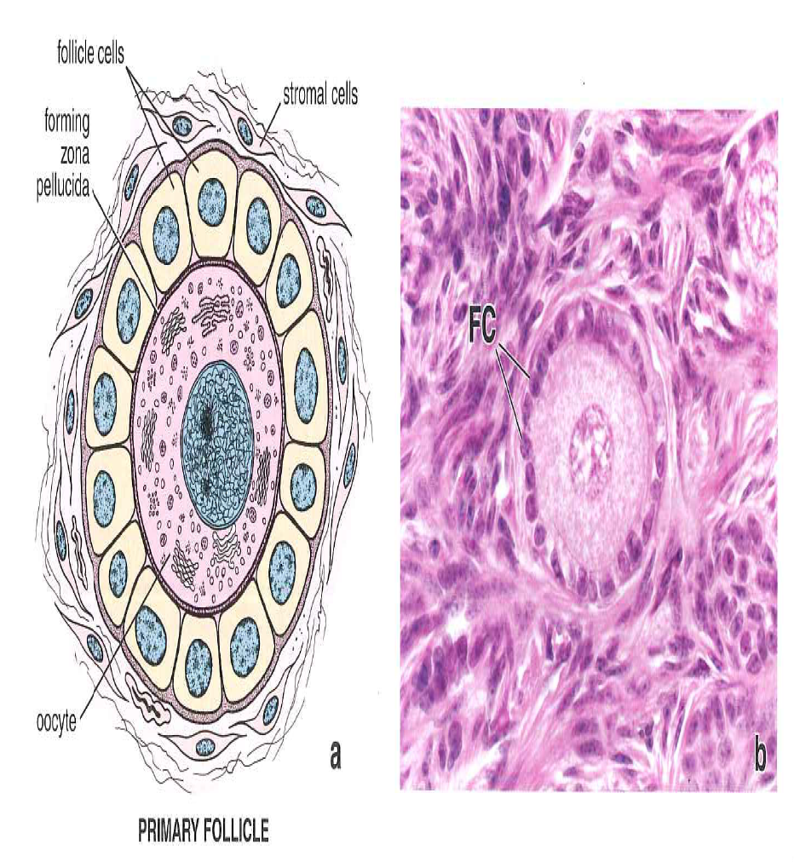
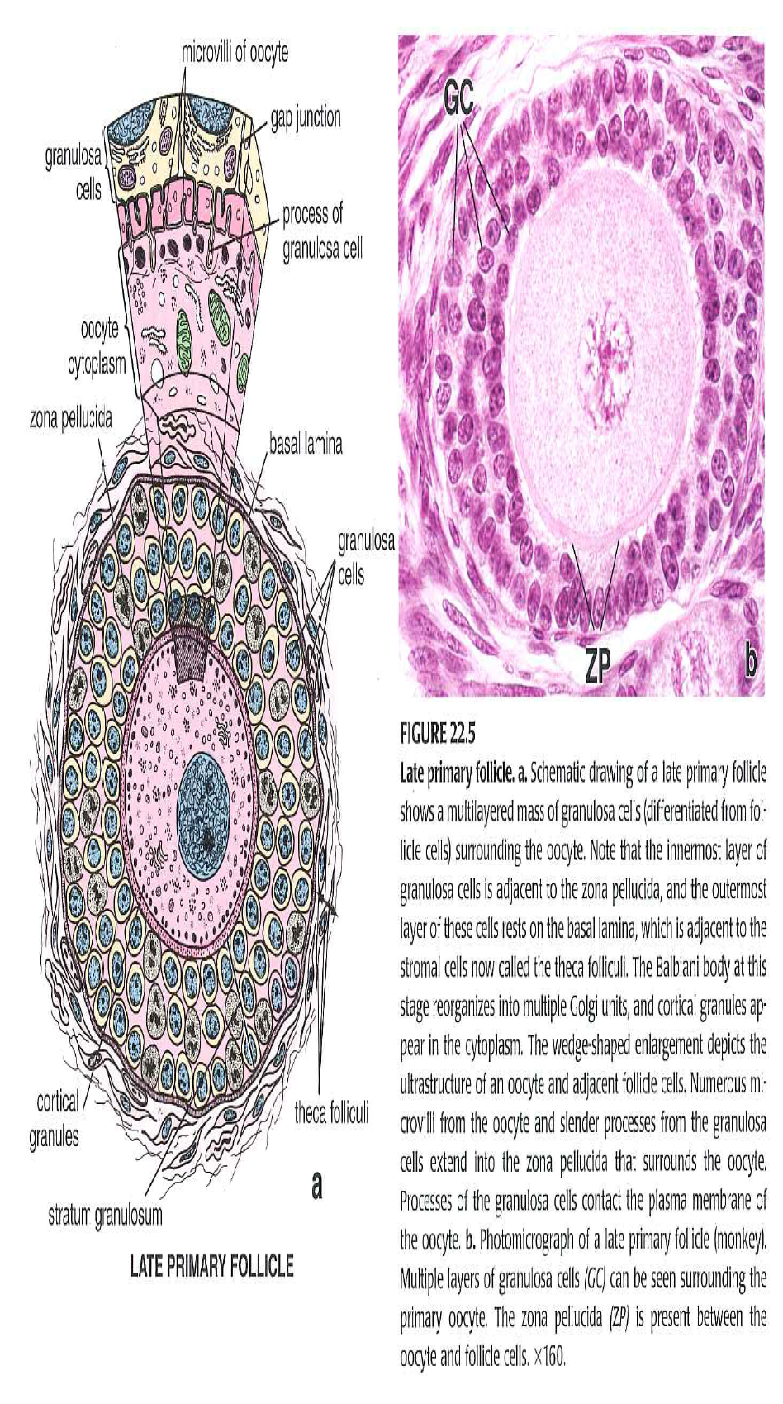
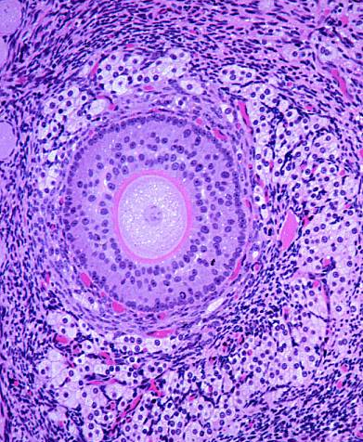
Primární folikul: unilamelární (folikulární buňky v jedné vrstvě vzhledu jednovrstevného kubického epitelu)
Primární folikul: multilamelární (folikulární buňky proliferují a tvoří několik vrstev → buňky granulózní);
- zona pellucida;
- theca folliculi
Primární folikul – multilamelární

Slide 7
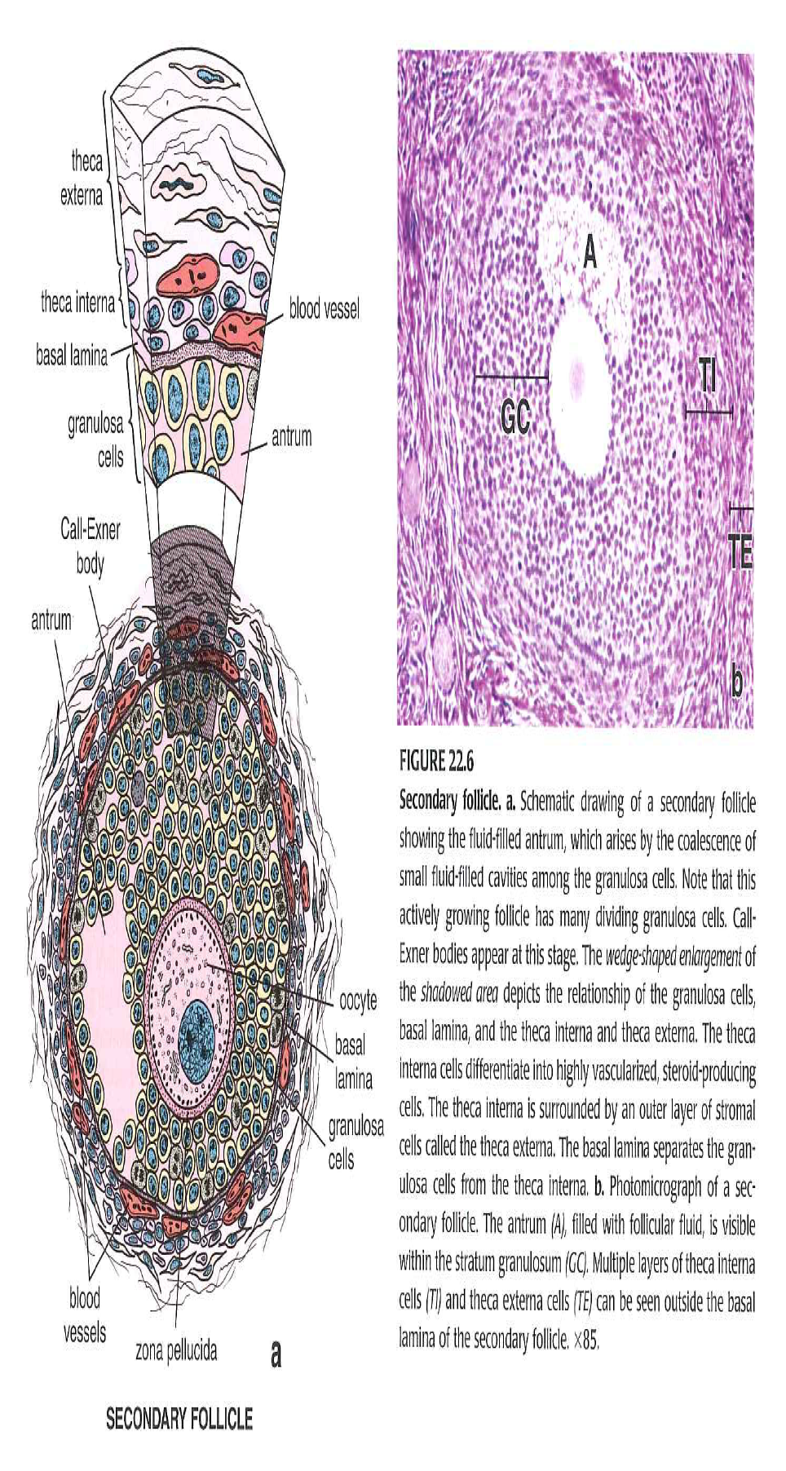
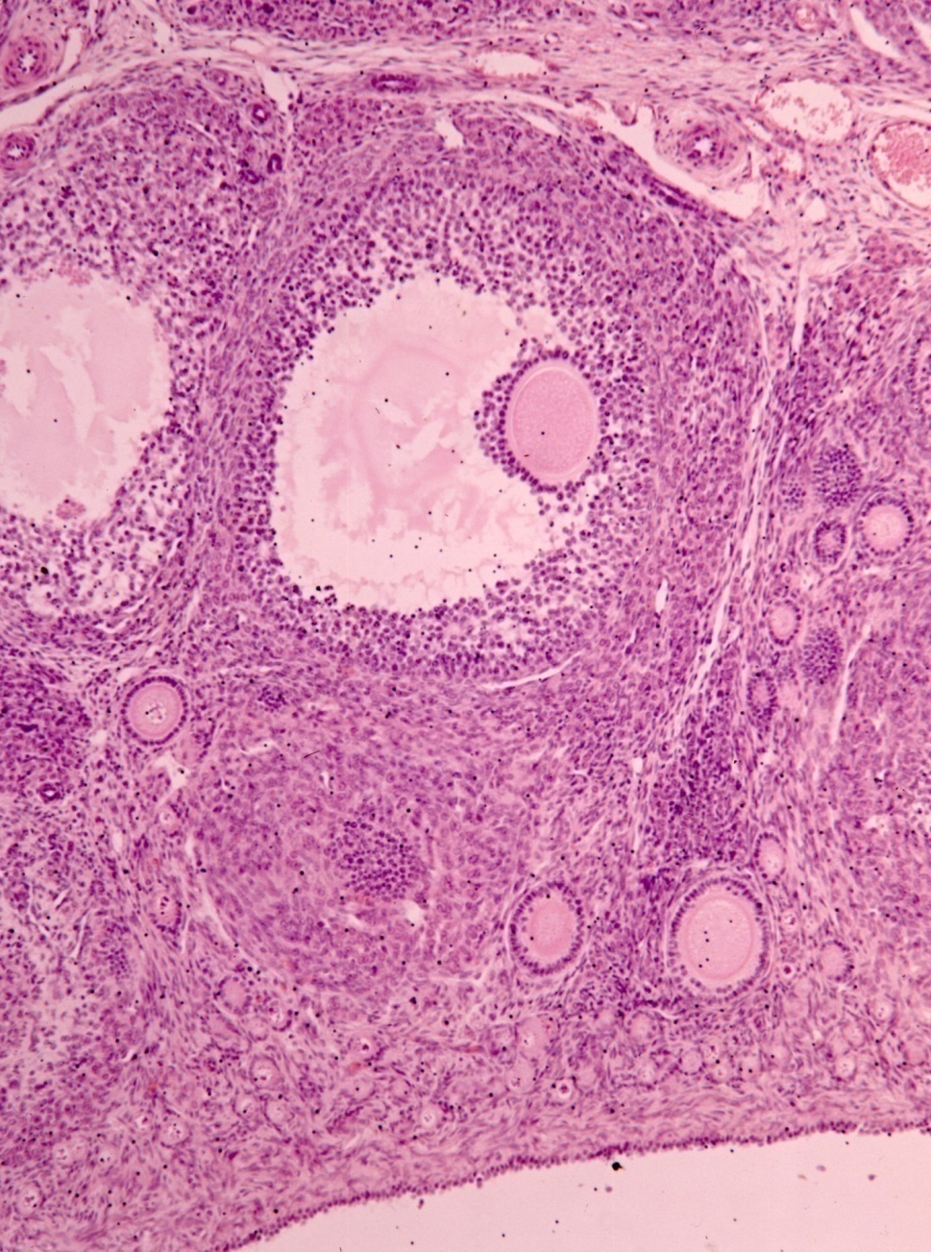
SEKUNDÁRNÍ FOLIKUL: přibývá granulózních buněk;
antrum folliculi, vyplněné serózní tekutinou liquor folliculi;
- theca folliculi interna a externa
Sekundární folikul
Theca folliculi
Bazální membrána
Granulózní buňky
Zona pellucida
Oocyt
Antrum
Ovariální stroma

Slide 8
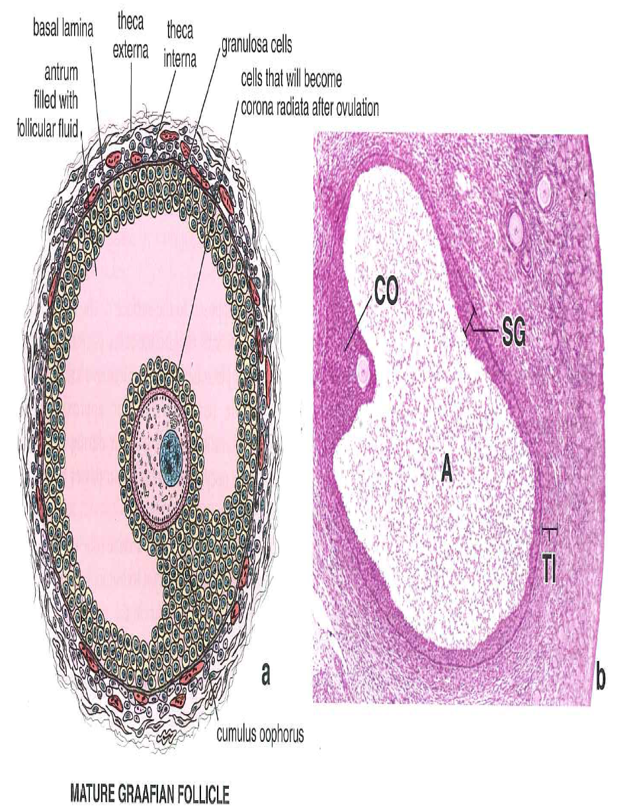
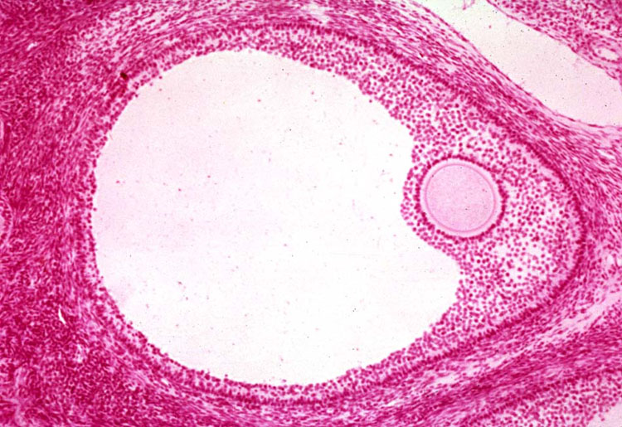
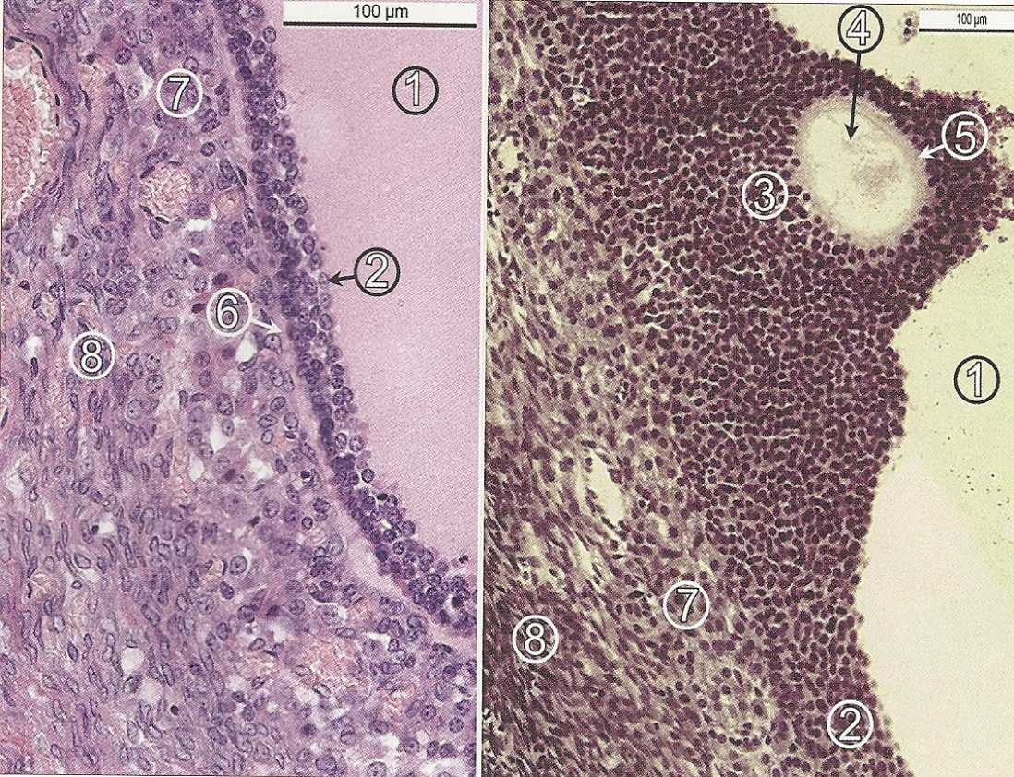
TERCIÁRNÍ, ZRALÝ (GRAAFŮV) FOLIKUL
Stěna folikulu:
stratum granulosum
bazální membrána
theca folliculi interna
theca folliculi externa
Vaječný hrbolek – cumulus oophorus:
1-anthrum folliculi; 2-membrana granulosa; 3-cumulus oophorus; 4-oocyt; 5-zona pellucida; 6-membrana vitrea; 7-theca folliculi interna; 8-theca folliculi externa
corona radiata
zona pellucida
oocyt

Slide 9
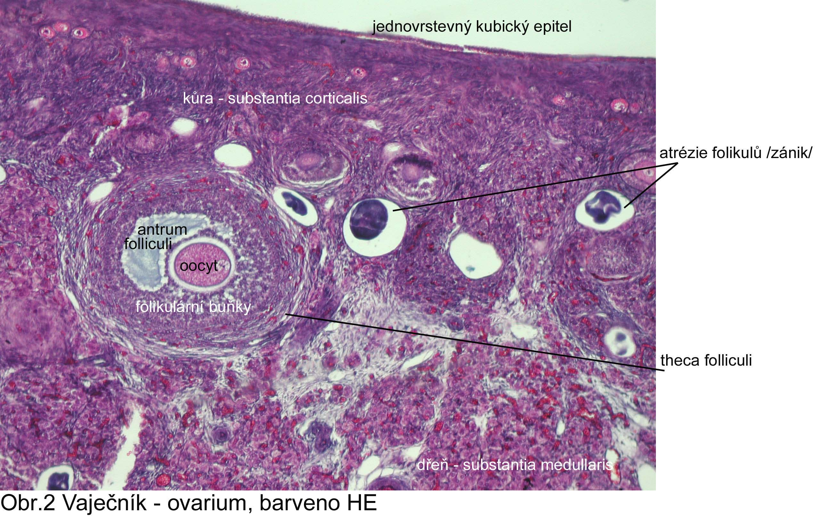
Naprostá většina ovariálních folikulů podléhá atrezii, během níž folikulární buňky i oocyty umírají a jsou odstraněny fagocyty (zástava mitotické aktivity buněk granulózy, odloučení těchto elementů od bazální laminy a zánik oocytu).
Vaječník – ovarium

Slide 10
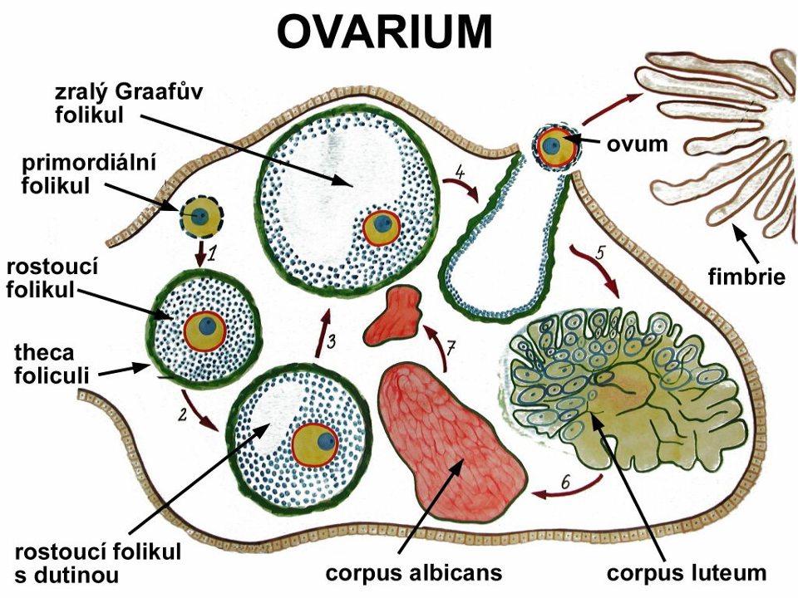

Slide 11
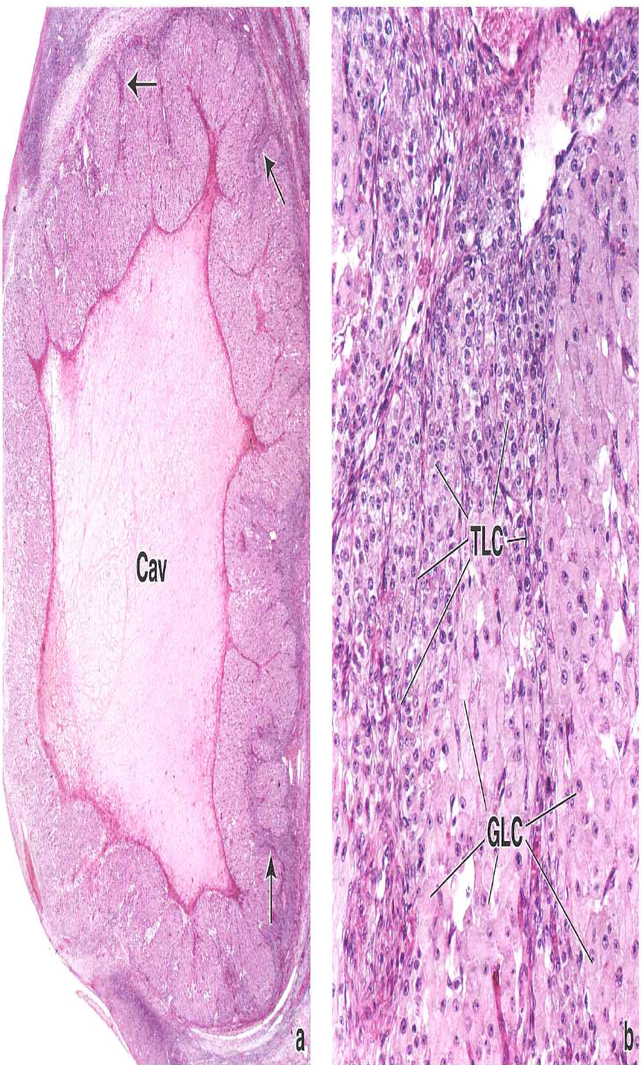
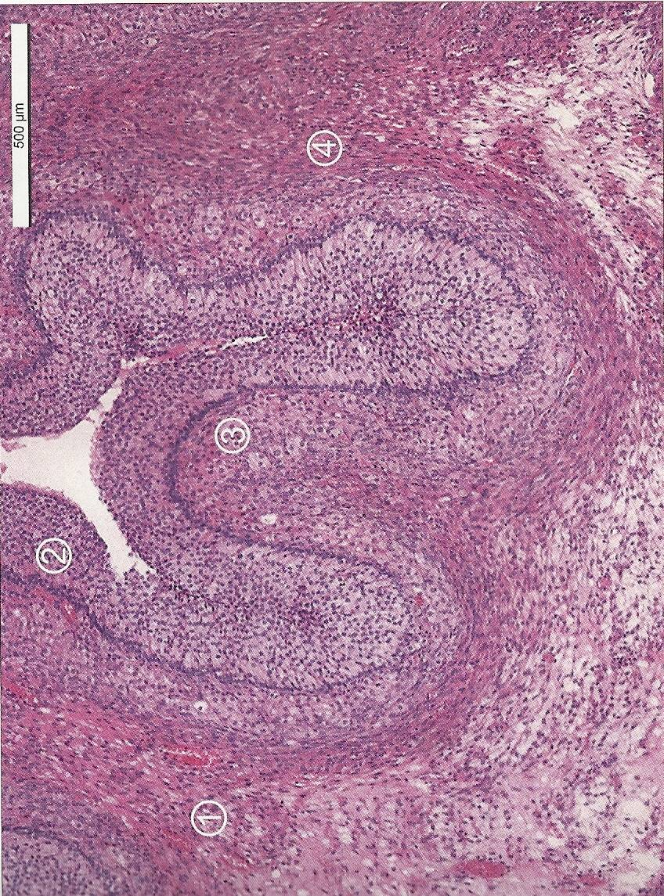
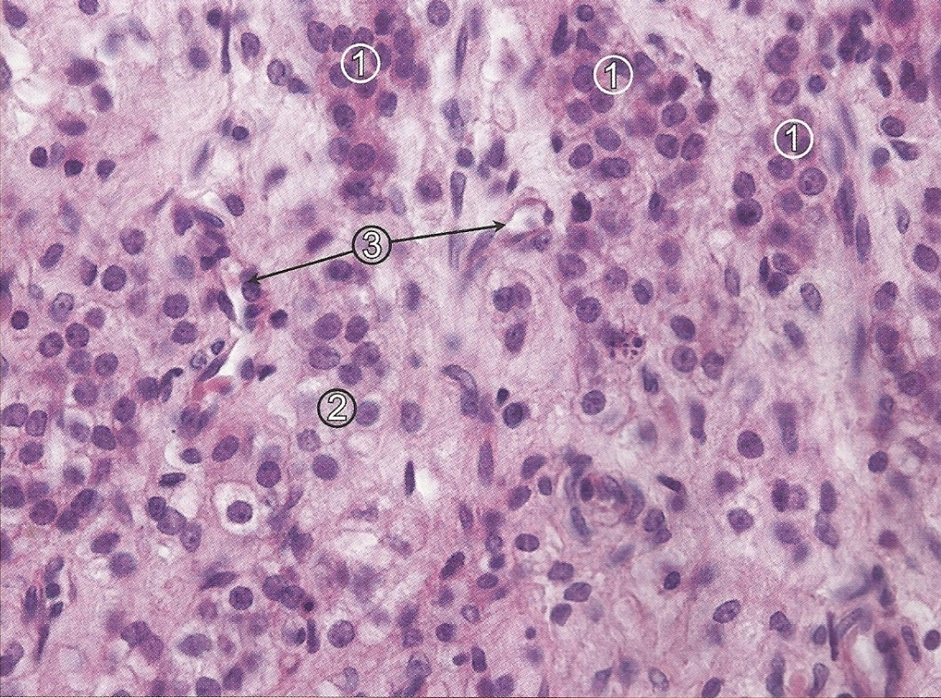
CORPUS LUTEUM se vyvíjí ze stěny folikulu po ovulaci, má endokrinní funkci. Buňky membrana granulosa hypertrofují a diferencují se v granulosa-luteinní buňky (GLC), které produkují progesteron. Theca interna je vtahována
do stěny corpus luteum, kde tvoří thékální septa, obsahující drobné theca-luteinní buňky (TLC), které produkují estrogeny.
Ovarium. Diferenciace corpus luteum z folikulu po ovulaci.
1-vazivo kůry; 2-přeměna membrana granulosa v granulóza-luteinní buňky;
3-přeměna theca folliculi interna v théka-luteinní buňky; 4-theca folliculi externa
Corpus luteum: 1-théka-luteinní buňky; 2-granulóza-luteinní buňky; 3-sinusoidní kapiláry

Slide 12
http://www.youtube.com/watch?v=nLmg4wSHdxQ

Slide 13
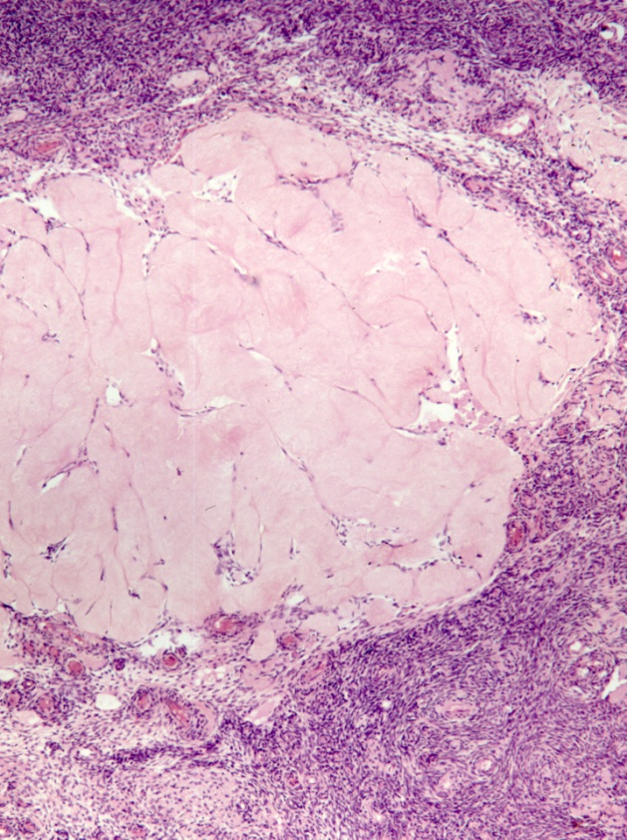
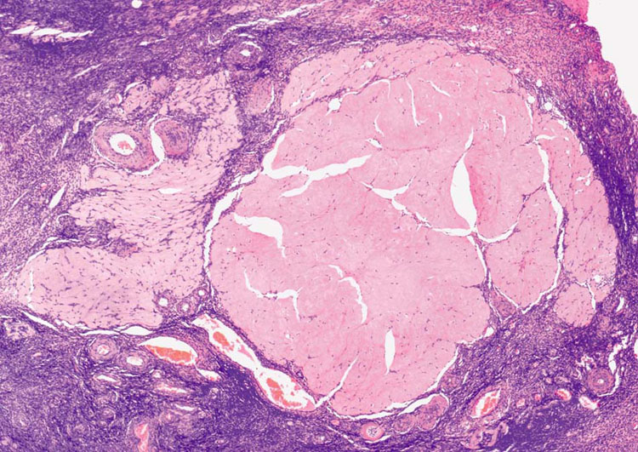
Corpus luteum menstruationis- životnost 8-9 dní, později dochází k regresi
Corpus luteum graviditatis- roste do velikosti asi 2-3cm, přetrvává do poloviny gravidity, pak jeho funkci přebírá placenta a tělísko degeneruje
CORPUS ALBICANS
Žluté tělísko se postupně mění v tuhou vazivovou jizvu corpus albicans, přetrvává po měnlivou dobu a je časem vstřebáno makrofágy stromatu.

Slide 14
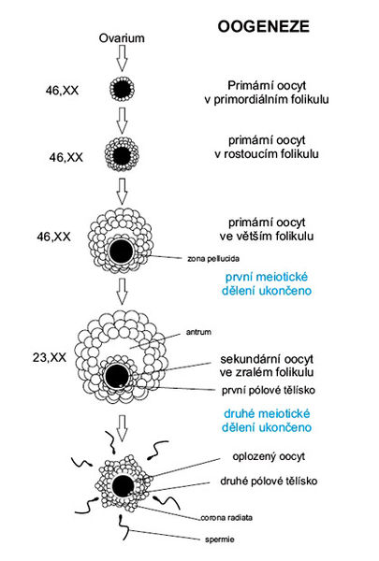
Oogeneze
Podobná spermatogenezi
Zahajuje se již v prenatálním obdobíí
Primární oocyty se zastaví v dictyotenní fázi, toto pokračuje pak cyklicky až od puberty
Z 1 primárního oocytu je 1 sekundární oocyt
http://www.youtube.com/watch?v=PhDwCP3xVdk&feature=related

Slide 15
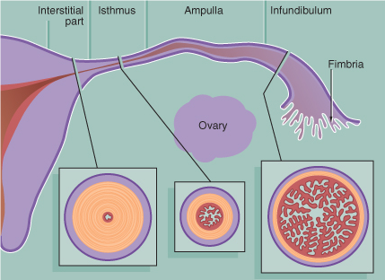
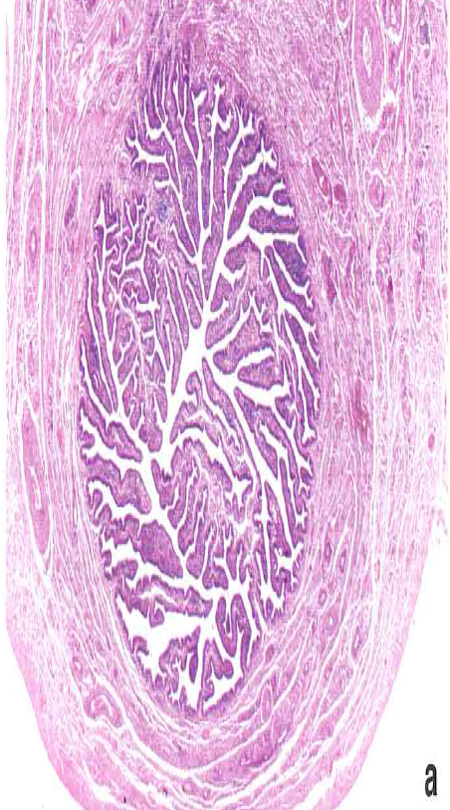
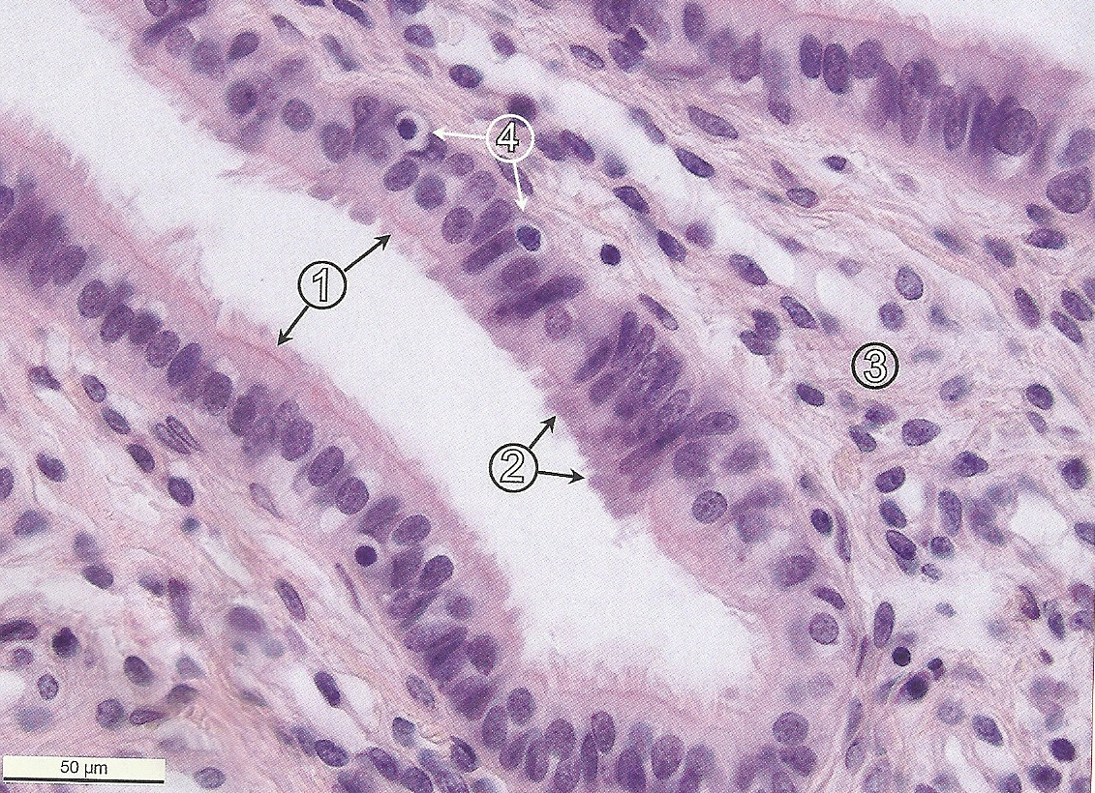
VEJCOVOD (tuba uterina)
Tuba uterina - ampulla
Tunica mucosa - sliznice:
  tvoří četné řasy
  pokryta jednovrstevným cylindrickým epitelem
    buňky s řasinkami
    buňky sekreční bez řasinek
  Lamina propria- řídké vazivo
Tunica muscularis:
  vnitřní kruhovitě uspořádaná vrstva buněk hladkého svalu
  zevní podélná vrstva buněk hladkého svalu
Tunica seróza
Tuba uterina: 1-řasinkové buňky; 2-sekreční buňky; 3-lamina propria mucosae; 4-“světlé“ buňky

Slide 16
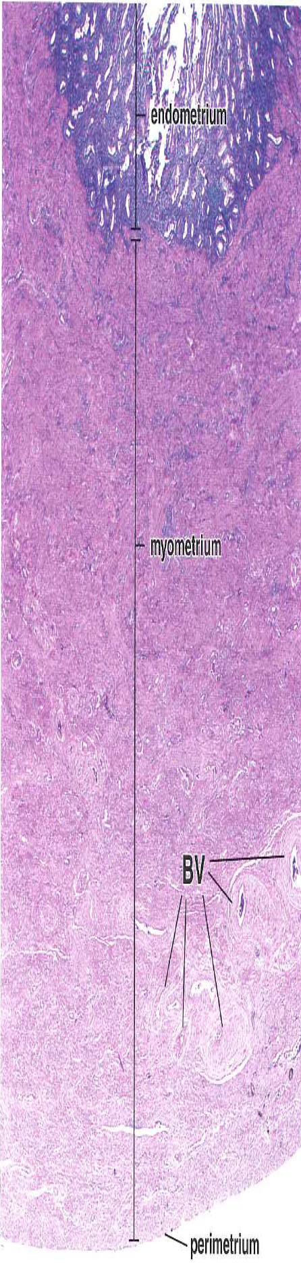
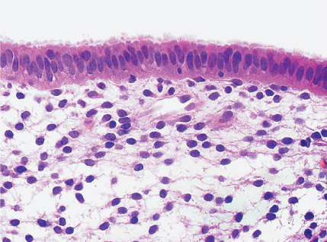
DĚLOHA (uterus)
Stěna dělohy je tvořena třemi vrstvami:
Endometrium – sliznice
  jednovrstevný prizmatický epitel (bb. s kinociliemi a bb. sekreční)
  lamina propria – glandulae uterinae (jednoduché tubulární žlázy)
  stratum basale
  stratum functionale (pars compacta a pars spongiosa)
Povrch endometria

Slide 17
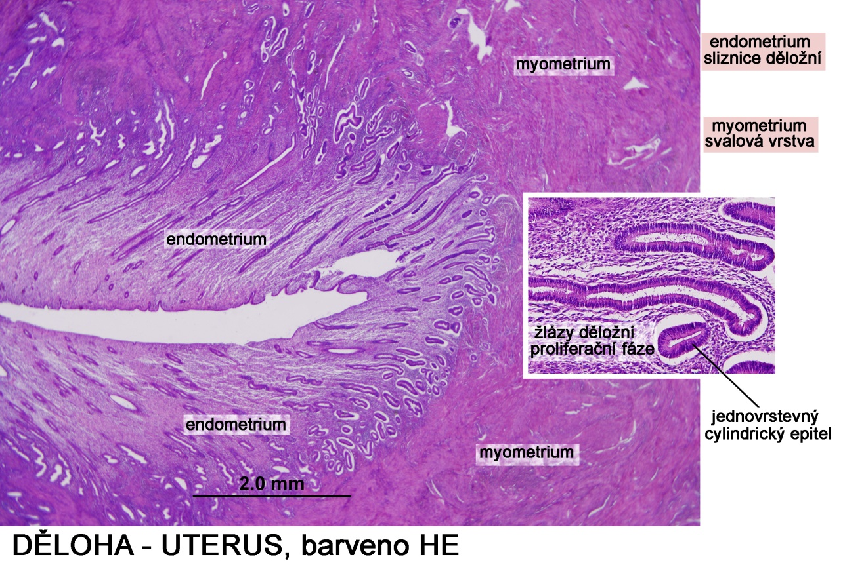
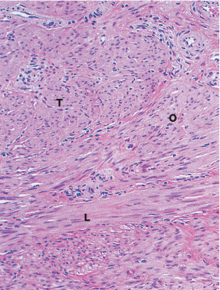
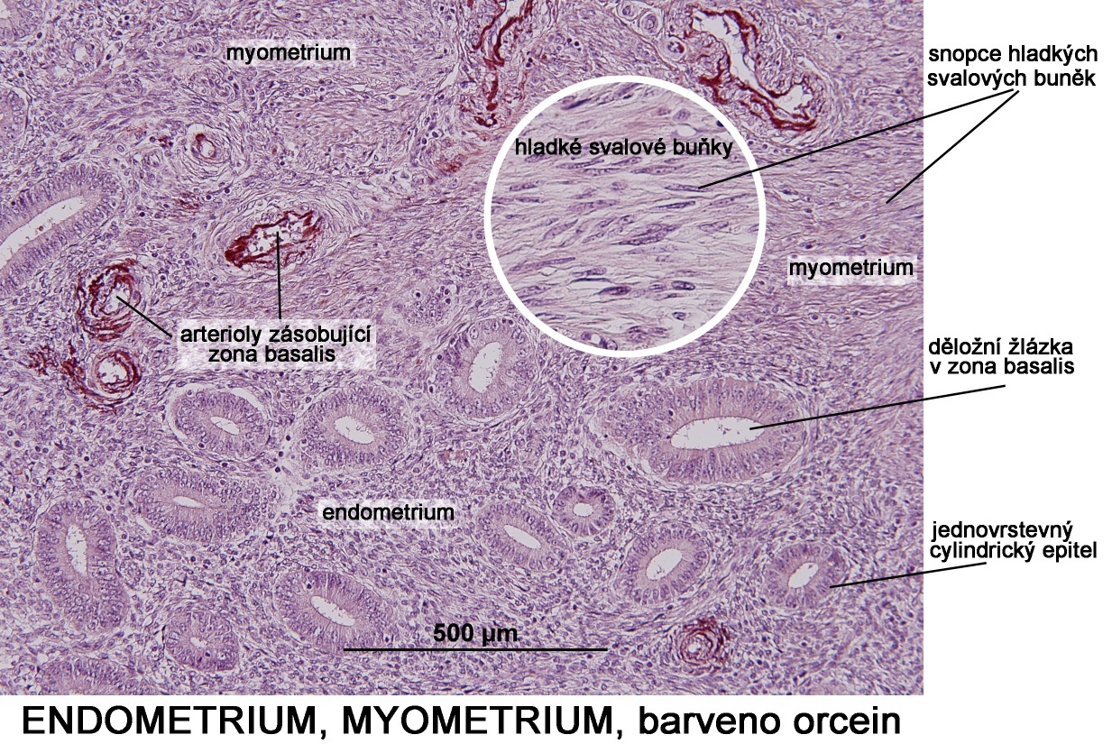
Povrchová vrstva
  Perimetrium- směrem do peritonea, serózní povlak
  Parametrium- zbývající část, odpovídá adventitii
Myometrium -nejsilnější vrstva tvořená hladkými svalovými buňkami (L-longitudinální; O-šikmé; T-transversální)

Slide 18
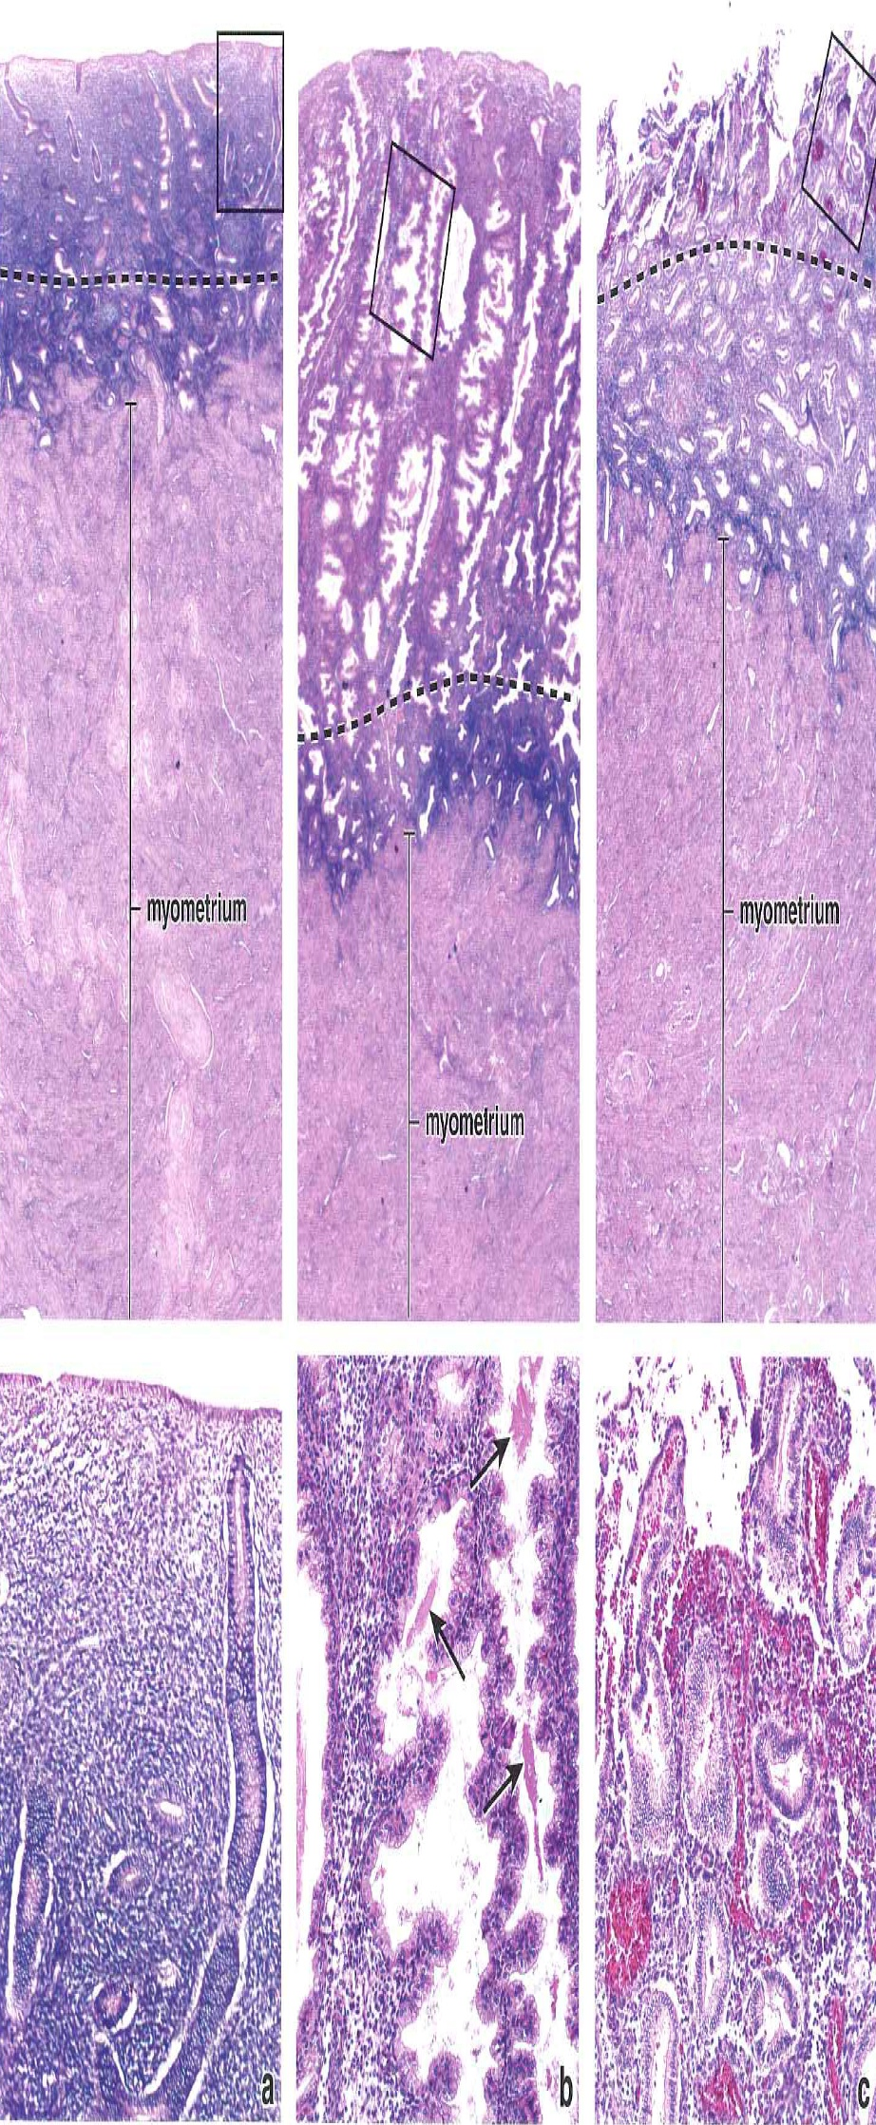
6.-14.den
15.-26.den
28.-5.den
Menstruační
cyklus:
Proliferační fáze (a)-růst sliznice do tloušťky, žlázky rovné s úzkým lumen, stroma je kompaktní, obsahuje spirálovité artérie, četné mitózy
Sekreční fáze (b)-stratum functionale má 2 vrstvy, stratum compactum-tmavá povrchová vrstva, stratum spongiosum-světlejší, hlubší vrstva, žlázky pilovitého vzhledu,stroma je edematózně prosáklé, mnoho cév
Ischemická fáze-27.-28.denspasmus cév, ischémie, poškození a ruptura cév, po ní menstruační fáze
Menstruační fáze (c)

Slide 19
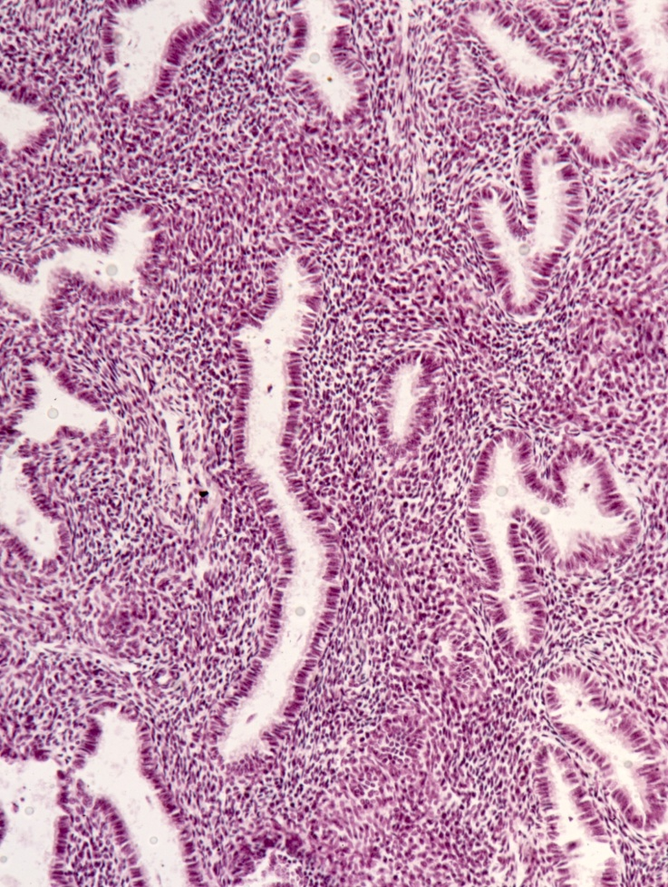
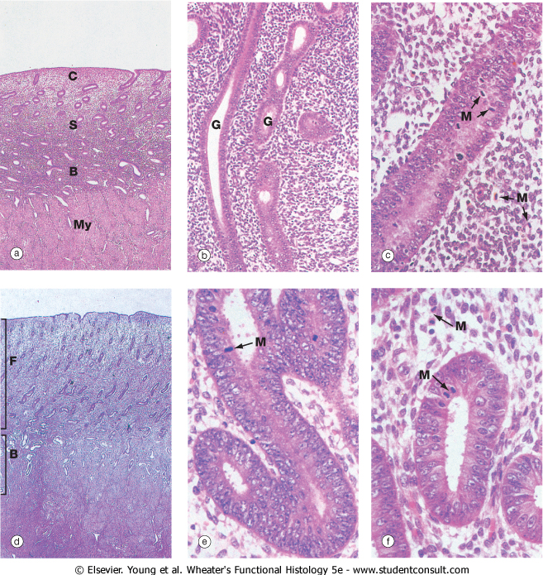
Endometrium v proliferační fázi
Povrch sliznice kryje jednovrstevný cylindrický epitel (vedle sekrečních buněk i buňky řasinkové), sliznice je členěna v zona basalis (B) a zona functionalis (F; C-stratum compactum, S-stratum spongiosum). Slizniční vazivo je bohaté na buňky a obsahuje úzké děložní žlázky (G). Mitózy (M) vazivových a epitelových buněk žlázek.
G

Slide 20
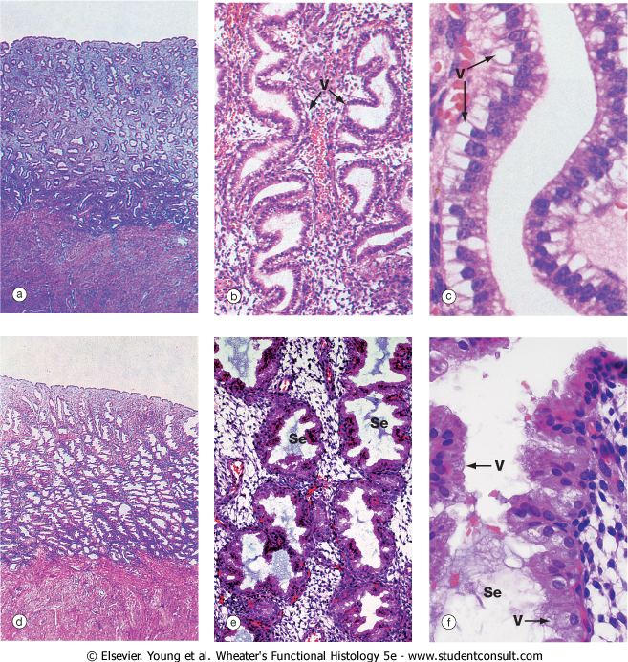
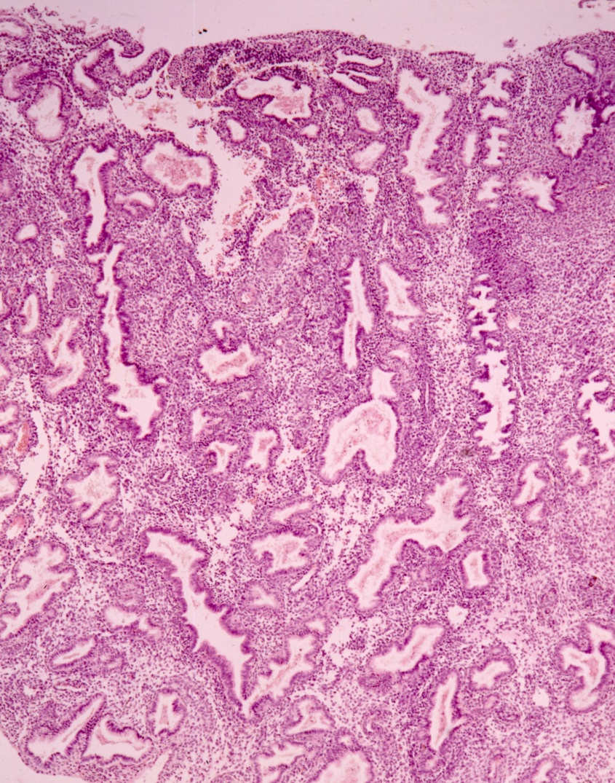
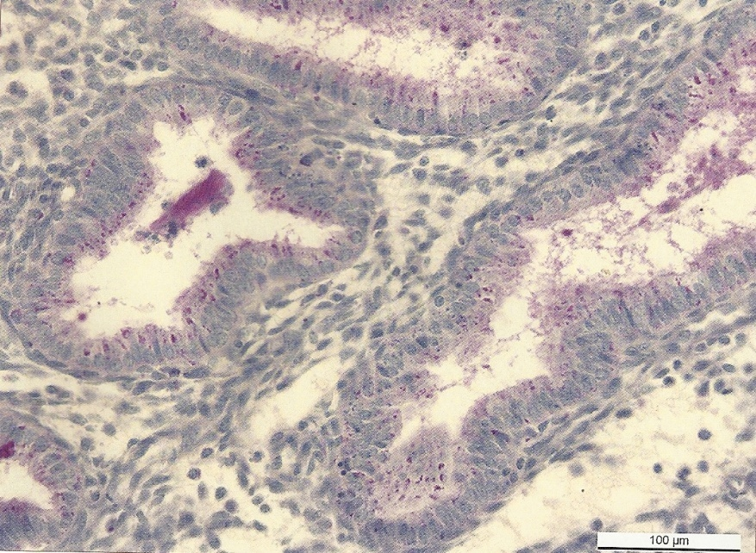
Endometrium v sekreční fázi
Zona basalis obsahuje dna (base) žláz, slizniční vazivo je bohaté na fibroblasty. Těla žlázek jsou rozšířená a šroubovitě stočená.
Zona functionalis je členěna v pars compacta a spongiosa.
Endometrium v sekreční fázi (PAS-reakce). Červenofialová granula v apikálních částech buněk žlázového epitelu dokumentují bohatý obsah sacharidových zbytků v hlenovitém sekretu bohatém na glykoproteiny.

Slide 21
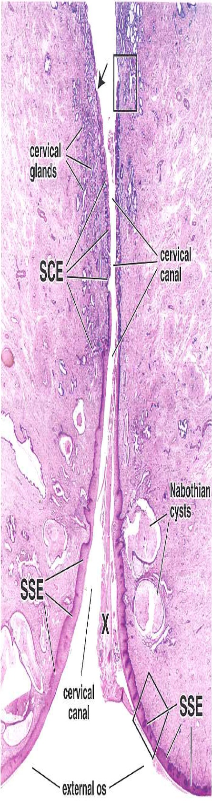
CERVIX UTERI
Kaudální válcovitá část dělohy otevřená do pochvy (ostium uteri)
Cervikální kanál (canalis cervicis)
Tunica mucosa (endocervix), je kryta jednovrstevným cylindrickým hlenotvorným epitelem (SCE), lamina propria je tvořena hustším vazivem a obsahuje rozvětvené tubulózní až tuboalveolární mucinózní žlázky. Ucpou-li se vývody těchto žlázek ztuhlým sekretem, žlázky se cysticky dilatují, vytvářejíce tzv. ovula Nabothii.
Tunica muscularis tvoří hladké svalstvo s bohatě zastoupeným vazivem.
V oblasti ostium uteri: náhlý přechod jednovrstevného cylindrického epitelu v epitel mnohovrstevný dlaždicový čípku (portio vaginalis cervicis, SSE).
Posunutí hranice jednovrstevného cylindrického epitelu na povrch čípku (ektropie) patří k patologickým změnám.
X = hlen

Slide 22
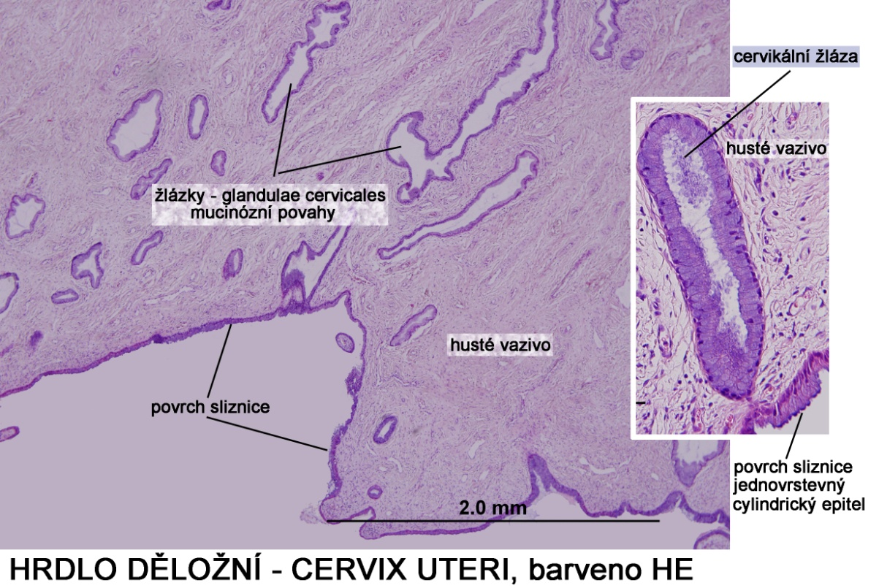
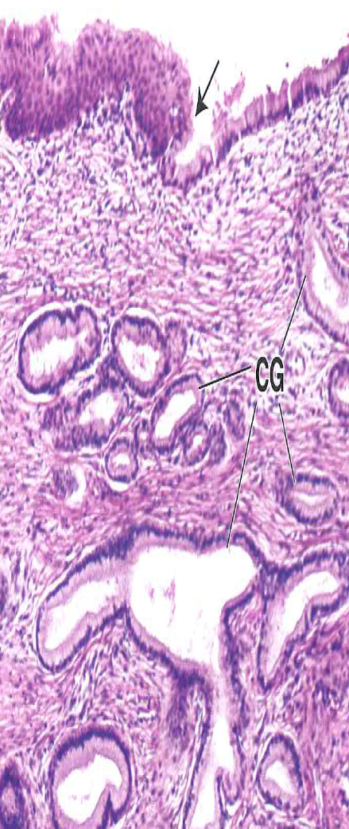
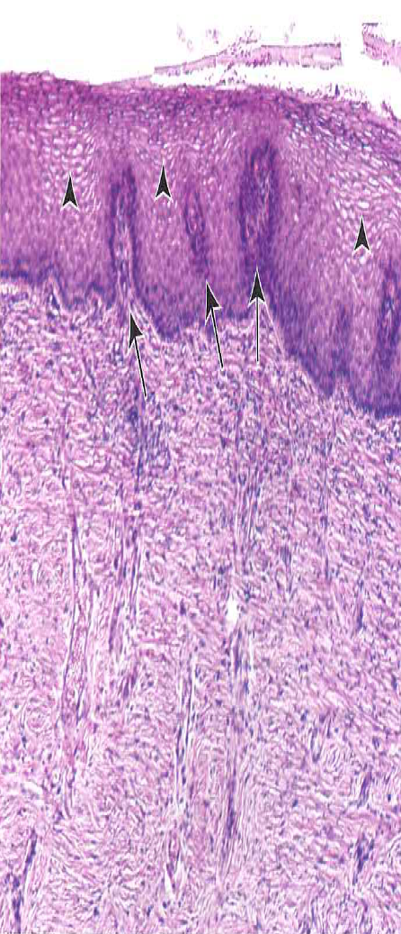
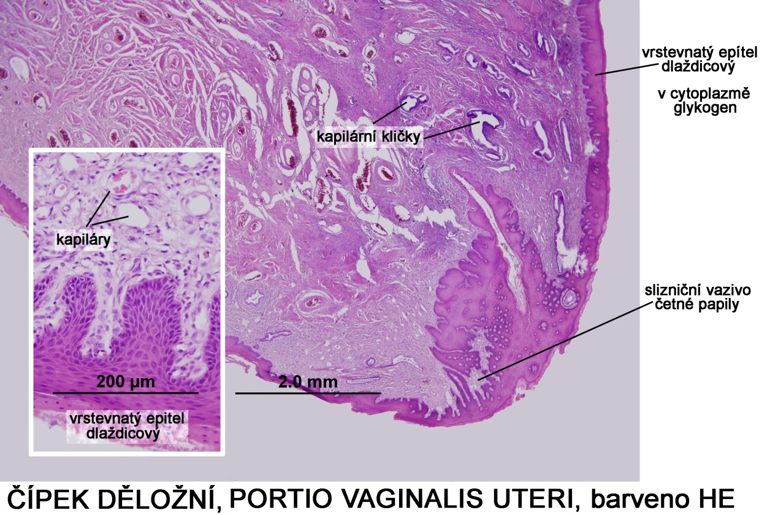
Transformační zóna cervixu
Ektocervix – vrstevnatý dlaždicový epitel

Slide 23
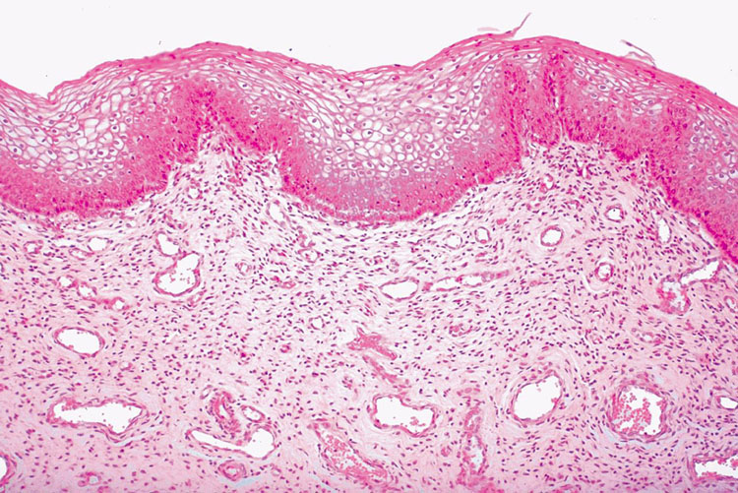
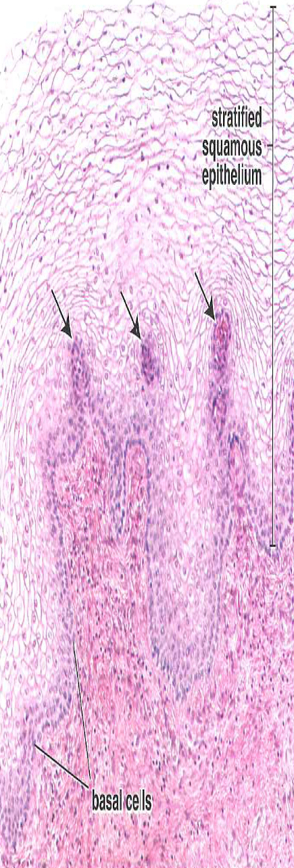
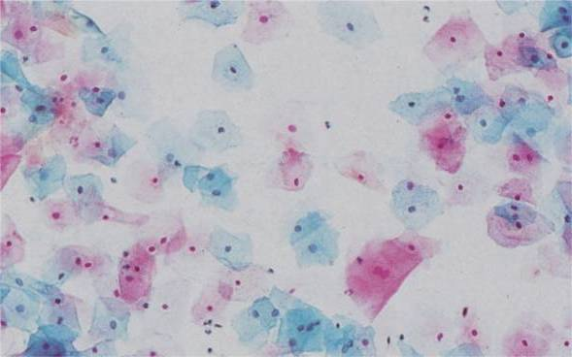
POCHVA (vagina)
sliznice
  epitel vrstevnatý dlaždicový
  v buňkách epitelu je přítomno množství glykogenu
  glykogen je přeměňován činností bakterií na kys.mléčnou
  řídké slizniční vazivo s hustou cévní pletení
  neobsahuje žlázky!
svalová vrstva
  cirkulární a zevní longitudinální
adventicie
  vazivový plášť, bohatý na elastická vlákna, mohutné venózní pleteně
Exfoliativní cytologie (stěr buněk poševního epitelu, nátěr barvený Papanicolaou metodou)

Slide 24
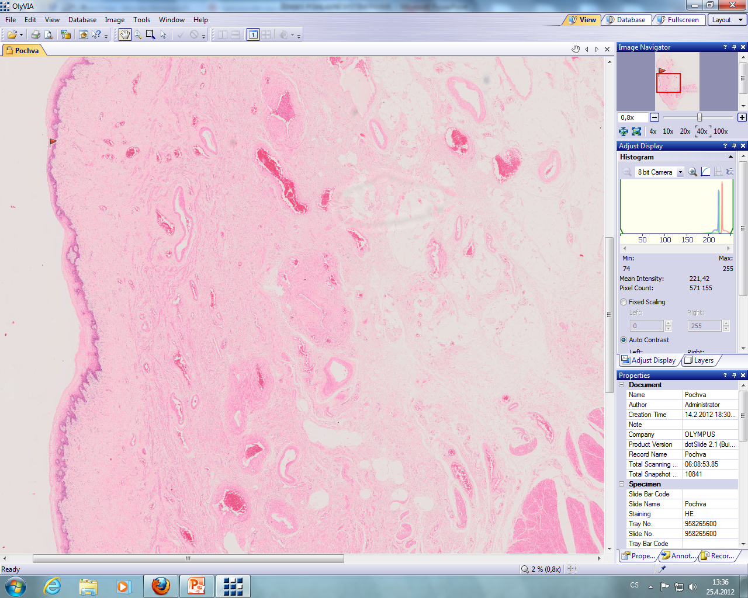
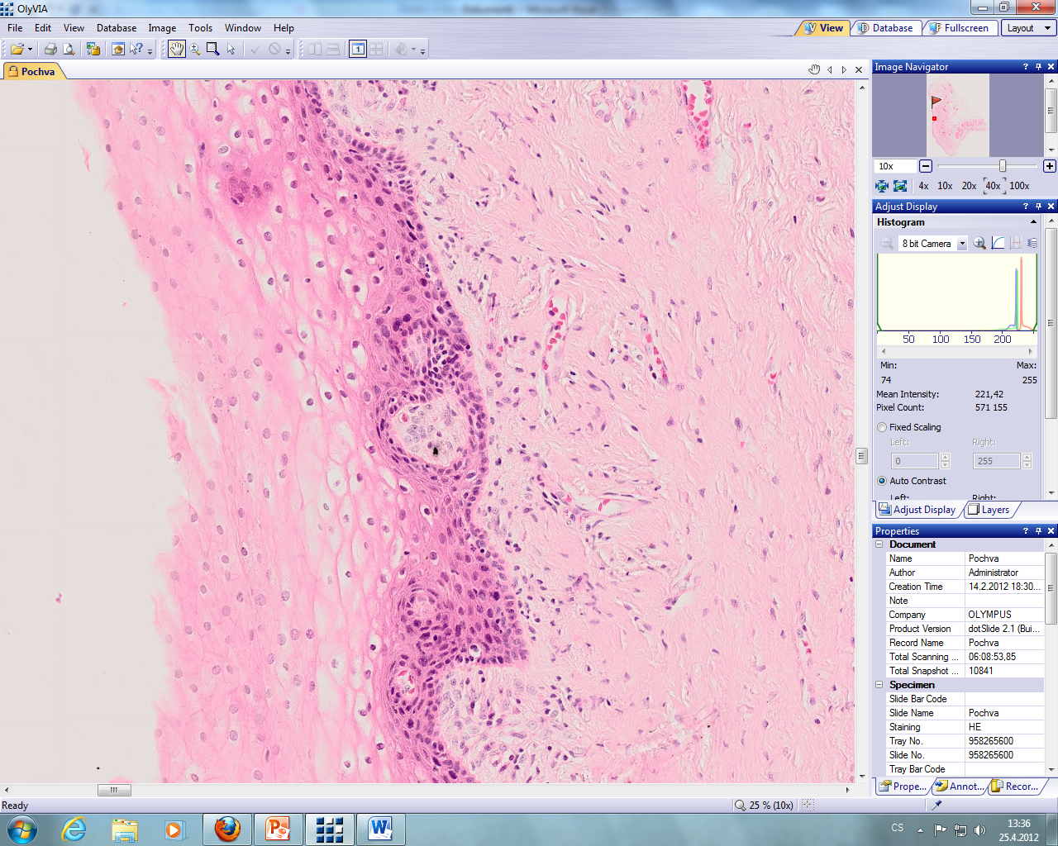
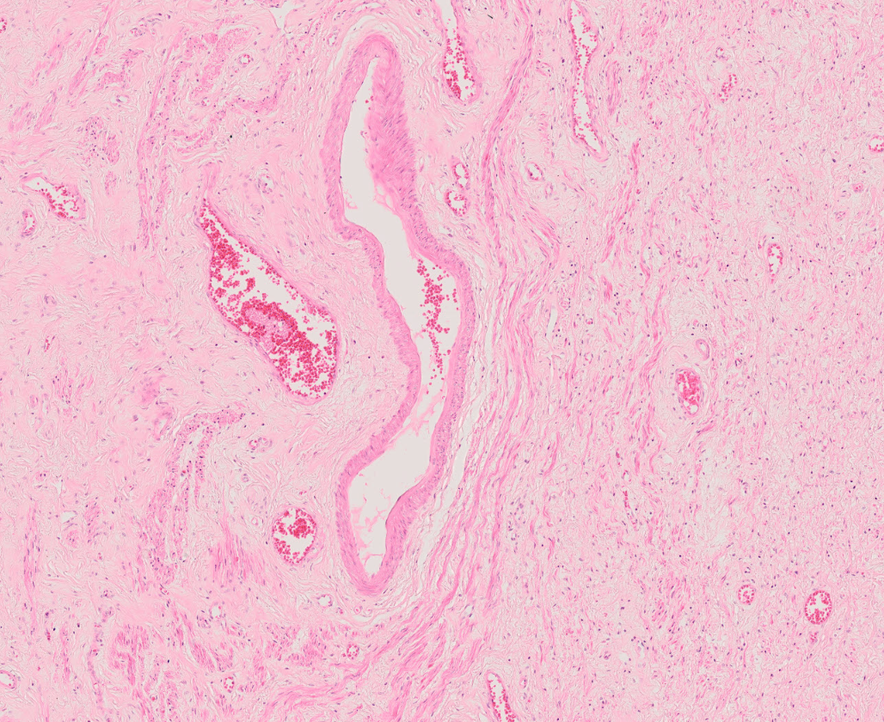
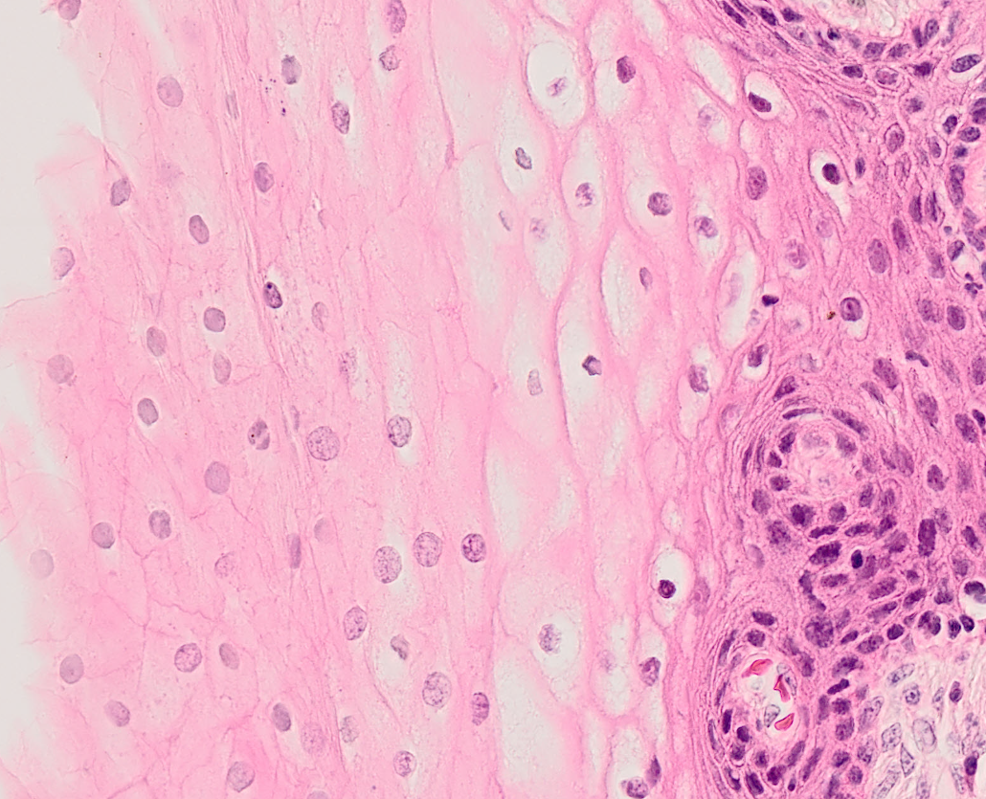

Slide 25


ZEVNÍ POHLAVNÍ ORGÁNY
Labia majora (1)
  kožní řasy, jejichž podklad tvoří podkožní tukové vazivo, chlupy, kožní žlázy mazové a apokrinní
Labia minora (2)
  na povrchu velmi tenká kůže bez chlupů, má charakter sliznice, četné mazové žlázky
Clitoris (3)
  tvořen dvěma corpora cavernosa clitoridis a glans clitoridis
Vulva.
Vestibulum vaginae vystýlá epitel vrstevnatý dlaždicový keratinizující
Žlázy ústící do vestibulum vaginae:
  Glandulae vestibulares majores (Bartholiniho žlázy) – párové tuboaleolární mucinózní žlázky
  Glandulae vestibulares minores – obdobná stavba
SG-mazové žlázy; SD-vývody mazových žláz

Slide 26





Slide 27
http://www.youtube.com/watch?v=GdgQWfShOF4

Slide 28
Literatura:
Junqueira, C.L., Carneiro, J., Kelley, R.O. Základy histologie. H+H, 1997.
Malínský, J., Lichnovský, V., Michalíková, Z. Přehled histologie člověka v obrazech – II.díl. Olomouc 2009.
Young et al. Wheaters Functional Histology
Ross, M.H. Histology text and atlas
Martínek, J., Vacek, Z. Histologický atlas
Geneser, F. Color Atlas of Histology. Munksgaard 1985.
http://web.lfp.cuni.cz/OldWWW/dept/histolog/index.html
http://www.bu.edu/histology/m/t_malere.htm
http://medcell.med.yale.edu/histology/male_reproductive_system.php#slides

